Slide 1


TSUBURAYA PRODUCTIONS
PARTNERS MEETING 2026
2027年度以降の商機を、いま一緒につくる
2026年7月23日(木)16:00-17:00|ウルサマ イベントステージ
円谷プロダクション
2027年度以降の売場は、今日ここから始まる。
Notes:
影ナレ 本日はTSUBURAYA PARTNERS MEETING 2026にご来場いただき、誠にありがとうございます。
まもなく開演となりますが、その前に皆様へ重要なお願いとご案内を申し上げます。
本日は、2027年度以降のプロジェクトや未公開映像など、円谷プロダクションの高度な機密情報を含む特別なプレゼンテーションとなります。お申込みの際にご同意いただきました「秘密保持契約」に基づき、以下の事項を固くお守りいただきますようお願い申し上げます。
第一に、会場内での録画・録音・撮影の禁止です。
上演中は、お手持ちの電子機器による一切の撮影・録画・録音を固く禁じます。機器は必ず電源をお切りいただくか、お荷物の中におしまいください。
第二に、情報の第三者への開示・漏洩の禁止についてです。
本日の未公開情報を、ご参加されていない第三者へお伝えされることはお控えください。また、SNS、ウェブサイト等への投稿や書き込みも一切禁止とさせていただきます。
また、お席はすべて自由席となります。本日は多くのお客様がお越しになりますので、お席は間を空けずにお詰めになりましてお座りいただきますよう、ご協力をお願いいたします。
それでは、開演まで今しばらくお待ちください。
※進行キュー(旧S4/S5より統合):MC登壇・黒澤さん挨拶 → MC登壇・南谷さん呼び込み(いずれも本表紙を表示したまま進行)

Slide 2
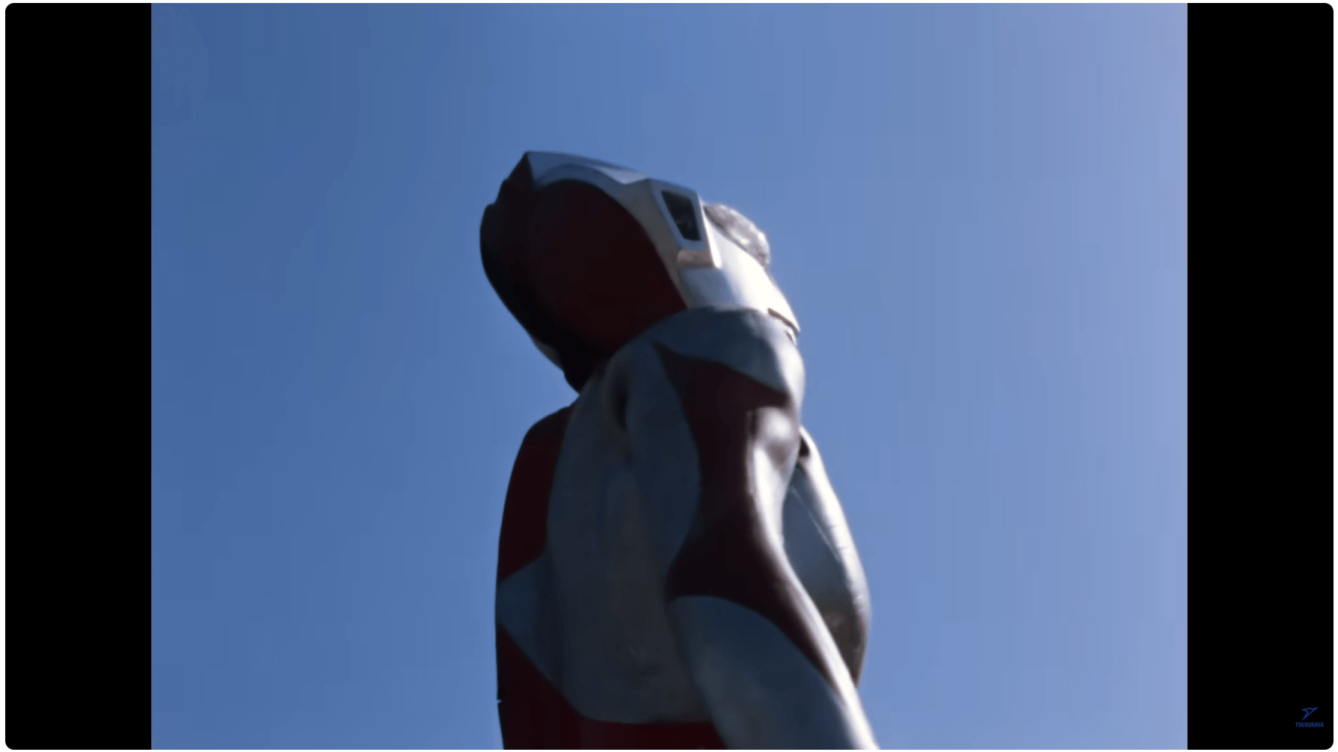
60周年PV 2分24秒
Notes:
60周年PVを流す

Slide 3
ヒーロー稼働
Notes:
ヒーロー稼働スタート

Slide 4
02|PURPOSE
本日は、2027年度以降の商機を共有する場です
「作品を聞く」のではなく、「御社の商談機会」として
①展開を共有
②可能性を
提示
③ 商談を開始
今日決めていただきたいこと 自社に合う商機を一つ選び、個別相談を予約する
作品を聞く1時間ではなく、商談が始まる1時間です。
Notes:
本日の目的は3つです。2027年度以降の展開を共有すること。皆さまの商品化・販促・売場展開の可能性をご提示すること。そして、本日から個別商談と企画相談を開始することです。ぜひ「御社なら何ができるか」という目線でお聞きください。

Slide 5
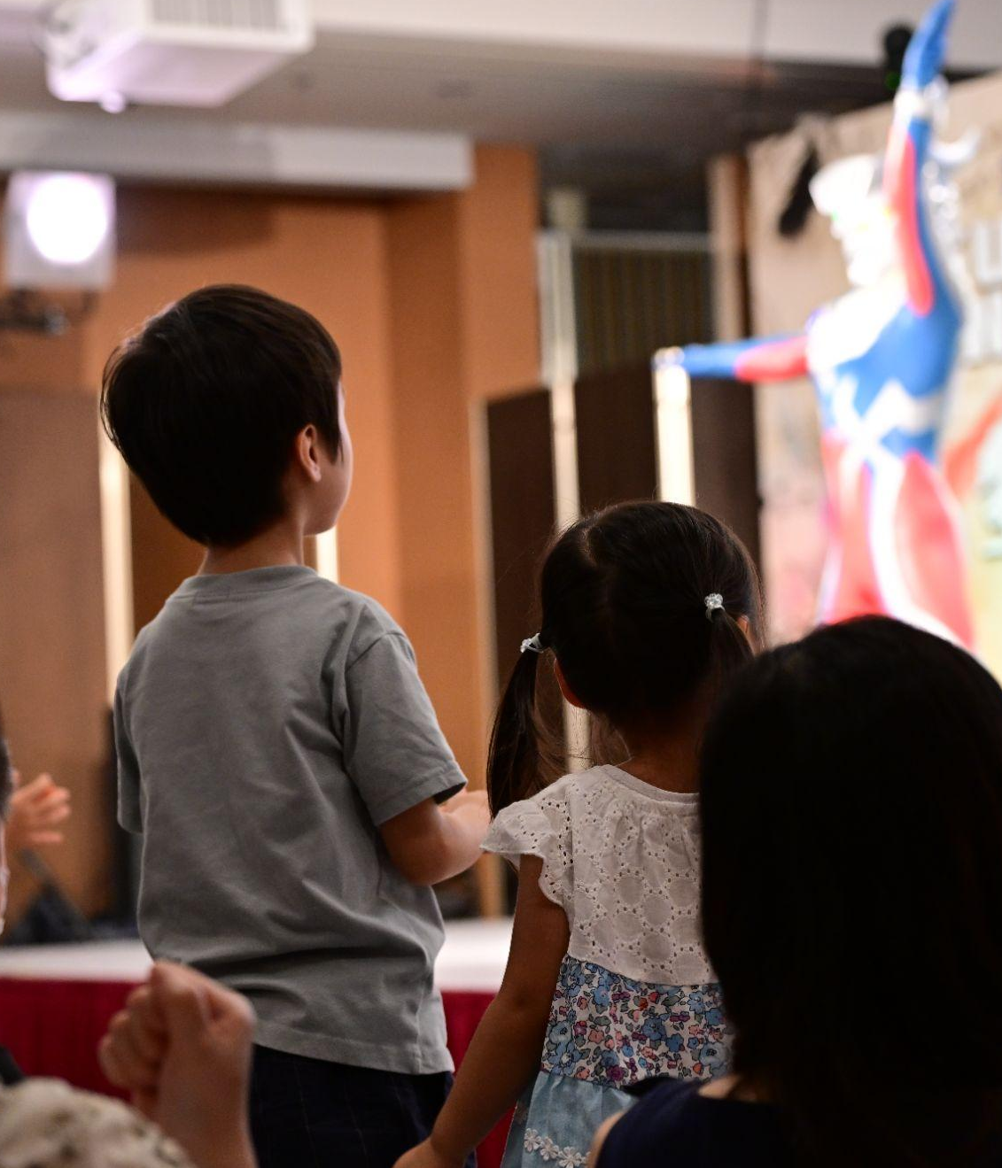
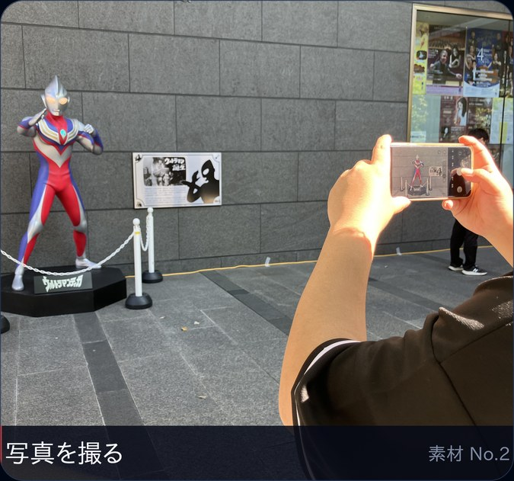
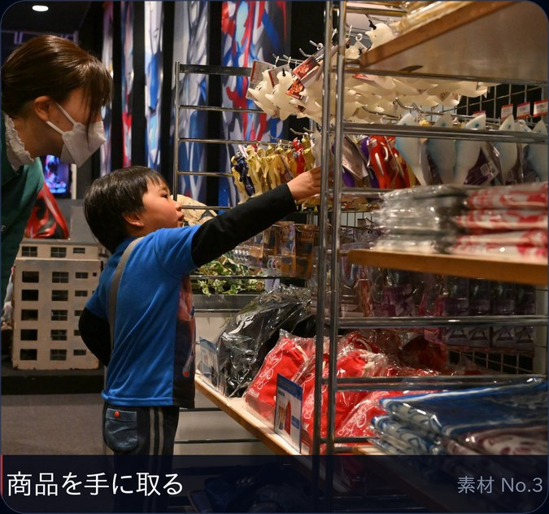
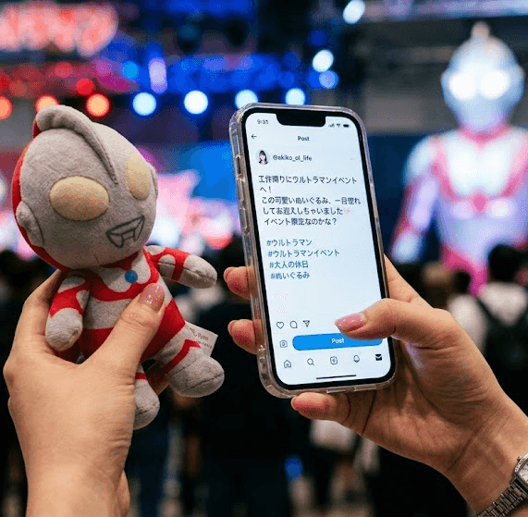
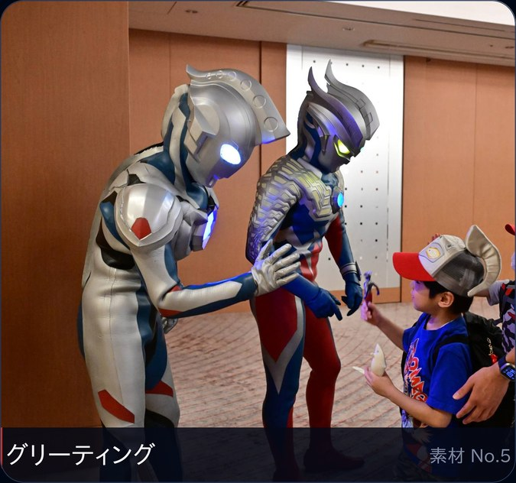
03|WHY ULTRAMAN
ウルトラマンは、“人を動かすIP”
ファンの行動が、そのまま売上への動線になる
会場に来る
写真を撮る
商品を手に取る
誰かに共有する
→
→
→
誰かに共有する
写真差し替え
この熱量を、商品・売場・キャンペーンへ。
Notes:
ウルトラマンは人を動かすIPです。ファンの行動が、売り上げへの導線になります。
ファンは会場に来て、写真を撮り、商品を手に取り、誰かに共有します。この「人が動く力」を、皆さまの商品・売場・キャンペーンに接続するのが、本日のテーマです。

Slide 6


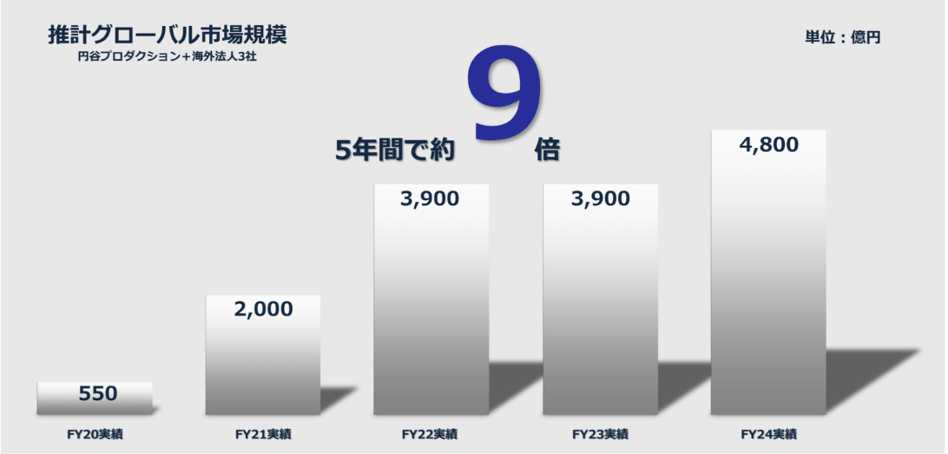
03|WHY ULTRAMAN
近年のファンベースの広がり
局地的な男児・コアファンのみに支持されているIPではない
認知率全世代平均 90%超
女性ファンの広がり
グローバル人気の拡大
男性平均（11-60代） 90.6%
男性84%
女性16%
女性平均（11-60代） 89.6%
男性57%
女性43%
親子三世代、男女を狙える日本発グローバルヒーロー
Notes:
近年のファンベースの広がりについてご説明をします。
認知率は全世代で90％を超えております。
また、「推し活」としてウルトラマンを楽しんでいる女性ファンが増えている
イベント来場者の6割が女性となっており、
この女性ファンの高まりをウルトラマートにてさらに拡大

Slide 7
60周年振り返りPV

Slide 8
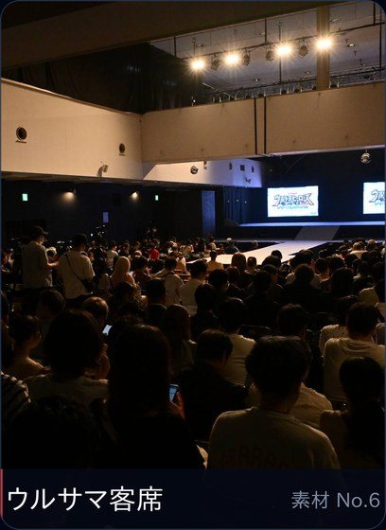
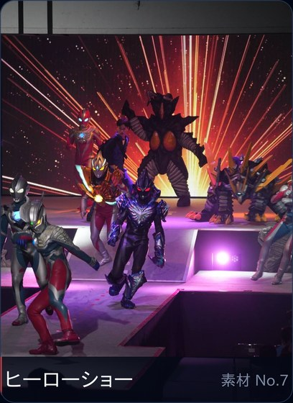
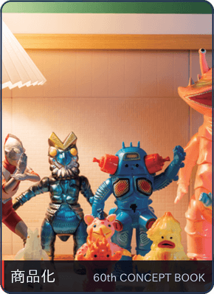
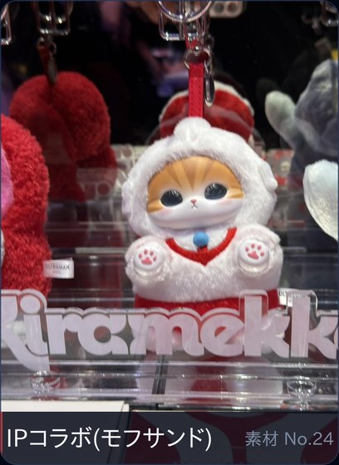
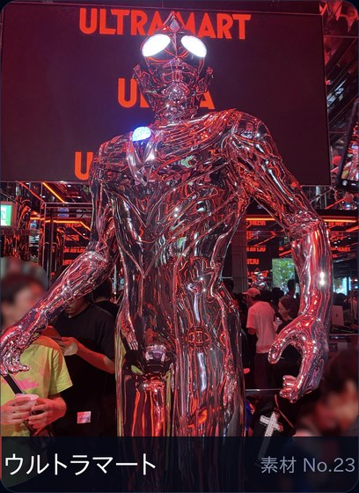
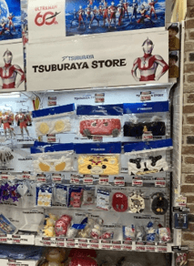
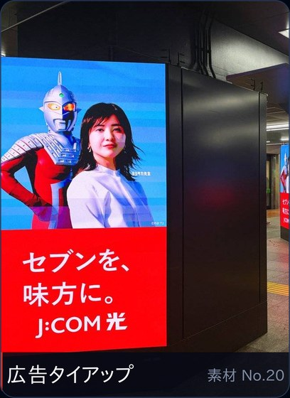
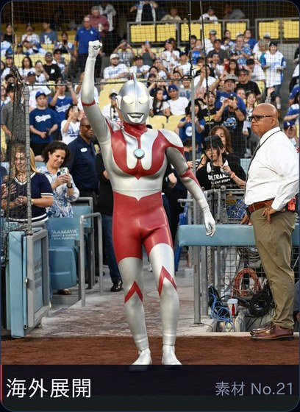
04|MOMENTUM
60周年は、もう動き出している
勢いは、証明済み。
ウルサマ
ヒーローショー
商品化
IPコラボ
ウルトラマート
流通展開
広告タイアップ
海外展開
流通展開
この勢いは、2027年度以降につながっていく。
Notes:
60周年は、すでに動き出しています。イベント、商品化、コラボ、流通、広告、海外。ご覧いただきたいのは商品そのものではなく、そこに集まっている「人」です。この勢いは実績として証明されています。

Slide 9
05|BUSINESS CALENDAR
2027年の売場は、今日から仕込む
2026-2027 ULTRAMAN 商機カレンダー
時期 | 商機
2026夏 | 夏イベント連動
2026秋 | IPコラボ・年末商戦
2026冬 | 2027商品の企画・監修開始
2027春 | 新生活・文具・雑貨・アパレル
2027夏 | 映画・イベント・大型キャンペーン
2027秋冬 | ホビー・EC・プレミアム・年末商戦
“発売タイミング”から逆算すると、商談開始は今です。
Notes:
ライセンシーの皆さまが一番知りたいのは「いつ仕込めばいいか」だと思います。答えはこのカレンダーです。2027年夏の映画・イベント・大型キャンペーンが最大の山です。商品開発のリードタイムから逆算すると——2026年冬には企画と監修が始まっている必要があります。つまり、商談開始は今です。
※ファクトチェック注記:「2027夏 映画」は素材35(開示確認中)に依存。確定まで対外的に断定しないこと。

Slide 10



















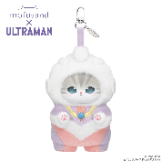
〇|SCHEDULE
マーケティングカレンダー
WIP
円谷プロの作り出す商機
時期 | 7月 | 8月 | 9月 | 10月 | 11月 | 12月 | 1月 | 2月 | 3月 | 4月 | 5月 | 6月 | 7月 | 8月 | 9月 | 10月 | 11月 | 12月
コン テンツ
イベ ント
コラボ
列伝
ウルトラマンと共に

Slide 11
06|FOR ALL PARTNERS
本日ご参加の皆さまと、作りたいこと
7つのカテゴリーで、企画をご一緒できればと思います
円谷プロダクション
×
パートナー企業の皆さま
▼
2027年の商機を、一緒につくる
募集カテゴリー(この後、1枚ずつご提案します)
MD
食品・外食
流通・EC
広告・SP
デジタル
イベント・観光
IPコラボ
Notes:
ここからは、本日お越しの皆さま一人ひとりに関わる話です。7つのカテゴリーで、具体的な企画をご提案します。
ご自身のカテゴリーが出てきたら、「この枠にうちが入れるか」という目線でご覧ください。

Slide 12
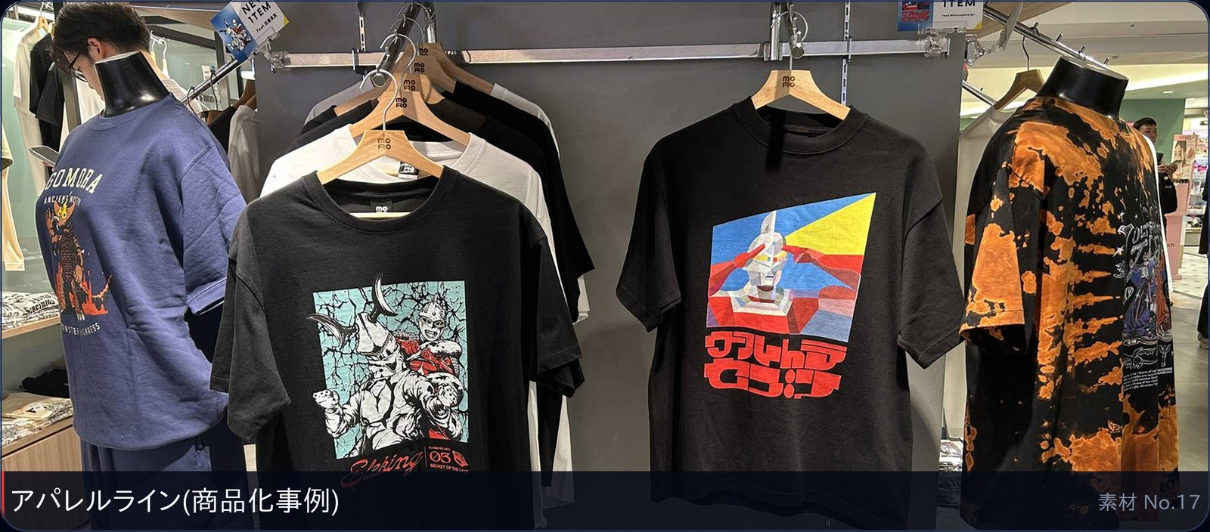
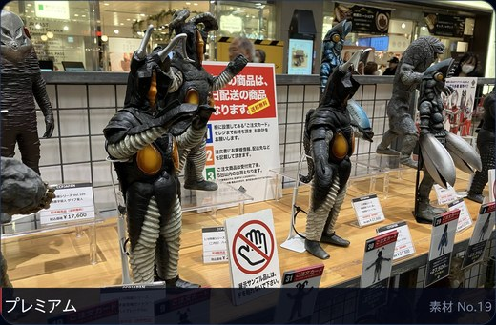
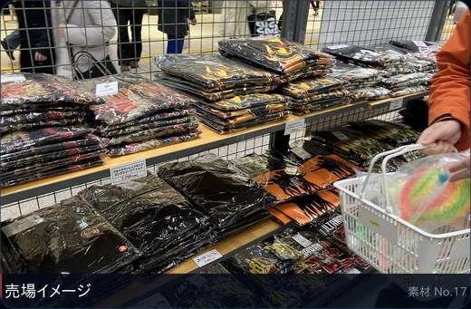
07|FOR MD
MD|2027年夏商戦に向け、5つの商品化領域を本日から募集します
2027年の初速を、一緒に作る5つの方向性
1
新作連動MD
2
歴代ヒーローコレクション
3
怪獣コレクション
4
大人ファン向けプレミアム商品
5
女性ライト層向け雑貨
2027年の初速商品は、今日から仕込みが始まります。
Notes:
まず、MDの展開についてです。2027年の新展開に向けて、5つの方向性での展開をご提案いたします。
キッズMDから、大人向けプレミアム、女性ライト層向けまで。
新作の初速商品は、発売日から逆算すると今日から仕込みが始まります。
※ファクトチェック注記:「2027年新シリーズ」「映画・ゼロ関連」は素材34・35(黒澤さん確認中)。確定前は「新展開」等の表現に留めて話す。

Slide 13
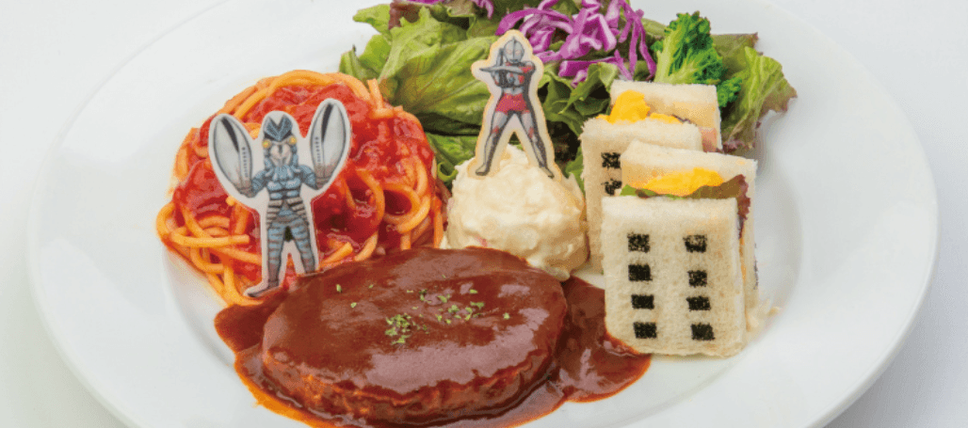
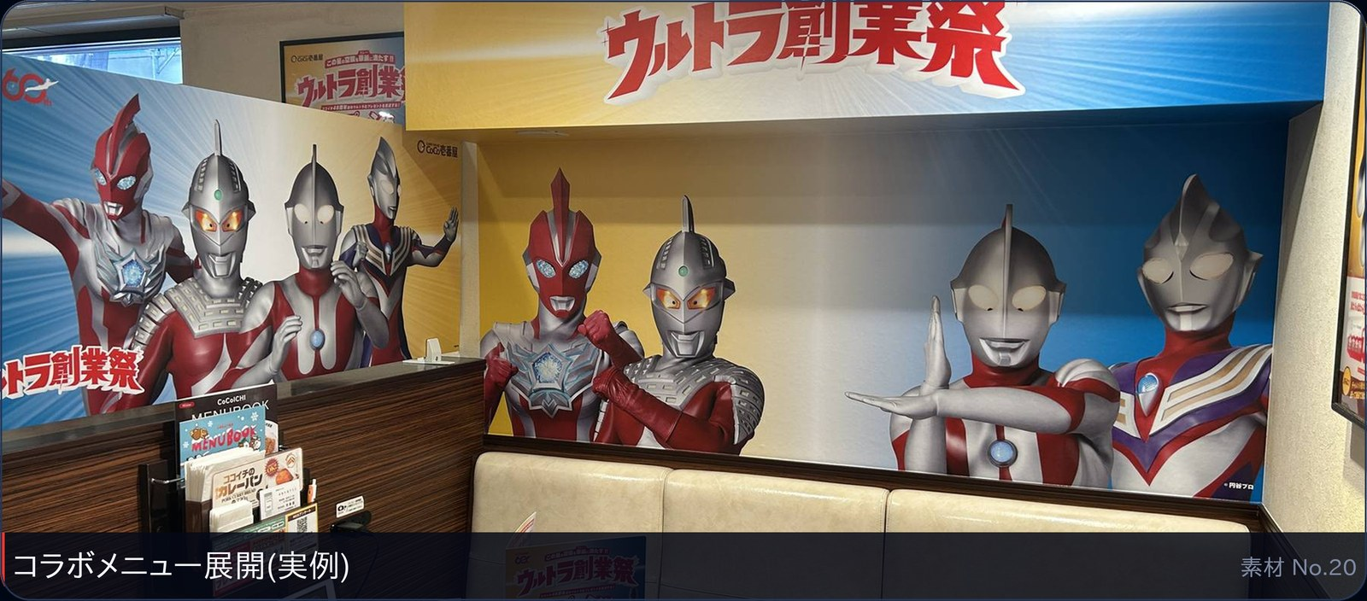


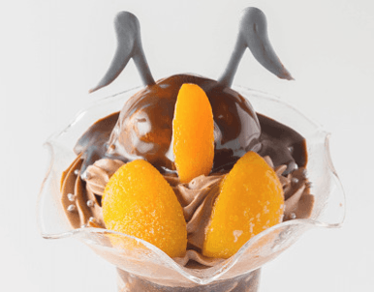
08|FOR 食品・飲料・外食
食品・外食|親子の熱量を購入・来店・応募に変える企画を募集します
ファミリー需要 × 映画・イベントの山
1
限定パッケージ
2
購入特典
3
映画半券キャンペーン
4
ペア応募
購入特典カード
写真差し替え
半券キャンペーン
写真差し替え
5
外食コラボメニュー
親子の熱量を、購入・来店・応募につなげる。
Notes:
食品・飲料・外食の皆さまには、ファミリー層を軸としたキャンペーンをご提案します。
映画やイベントの山に合わせて、限定パッケージ、半券キャンペーン、コラボメニュー。
ウルトラマンの親子熱量を、購入・来店・応募という行動に変える企画です。
※ファクトチェック注記:「2027夏の映画半券」は映画の開示確認(素材35)が前提。確定まで口頭では「大型企画」と言い換え可。

Slide 14
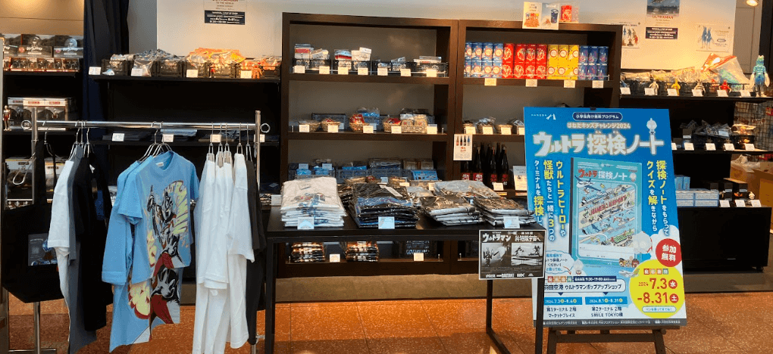
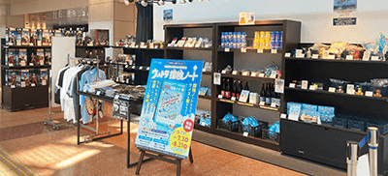
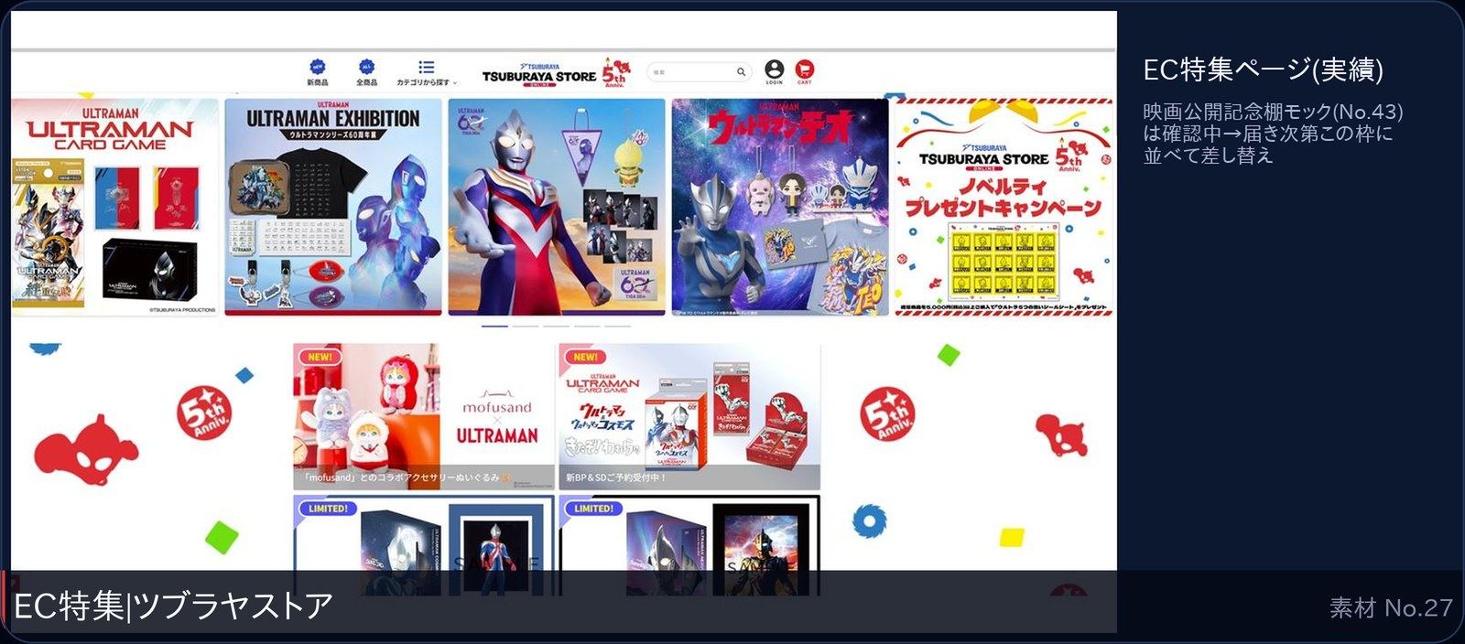
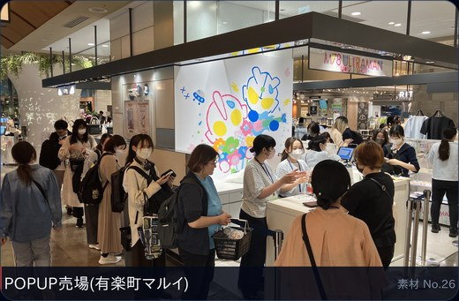
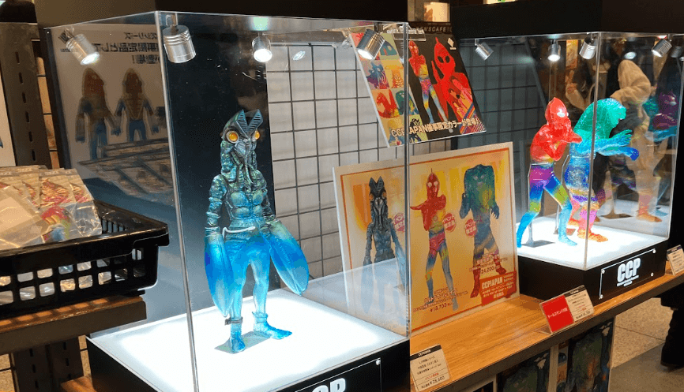

09|FOR 流通・EC・商業施設
流通・EC|映画×イベントの山に合わせ、売場ごと作る企画を募集します
「商品を置く」ではなく「売場を作る」
1
映画公開記念棚/ウルサマ連動棚
2
ゼロ特集棚/怪獣特集棚
3
IPコラボ棚
4
POPUP/EC限定販売
スタンプラリー台紙
写真差し替え
5
購入特典
商品を作るだけでなく、売場まで一緒に設計する。
Notes:
流通・EC・商業施設の皆さまには、「商品を置く」のではなく「売場を作る」提案です。
映画公開記念棚、ウルサマ連動棚、怪獣棚、IPコラボ棚。
期間限定の売場ジャックからPOPUP、EC限定まで、売場そのものを一緒に設計させてください。
【必要素材】棚モック/POPUPイメージ/ECページモック/店頭POP/棚帯/購入特典告知/館内装飾/スタンプラリー

Slide 15
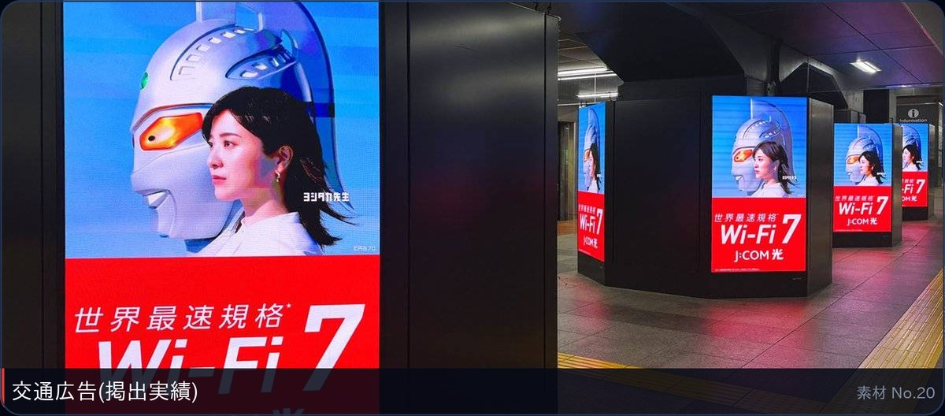
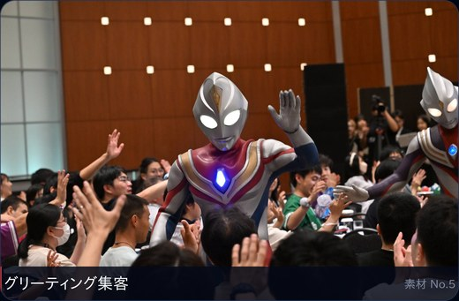
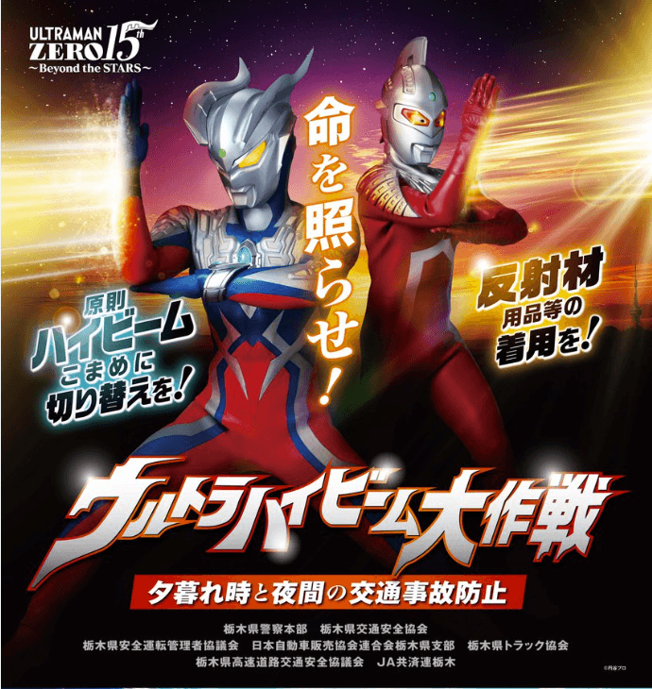

10|FOR 広告代理店・SP
広告・SP|クライアント提案にそのまま使える企画を募集します
クライアント提案に、そのまま使える
1
親子集客/夏休み販促
2
防災/交通安全
3
地域創生
4
未来・テクノロジー/CSR
5
商業施設回遊
ウルトラマンは、企業課題を解決するキャンペーン装置になる。
Notes:
広告代理店・SPの皆さまには、クライアント提案にそのまま使える5つの方向性をご案内します。
親子集客、防災、交通安全、地域創生。
ウルトラマンの持つ「勇気」「希望」というメッセージ性が企業課題を解決します。
【必要素材】店頭キャンペーン事例/交通広告モック/SNS投稿施策/ヒーローグリーティング写真/スタンプラリー台紙/企業タイアップ動画イメージ

Slide 16

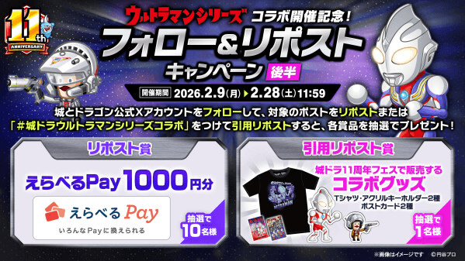
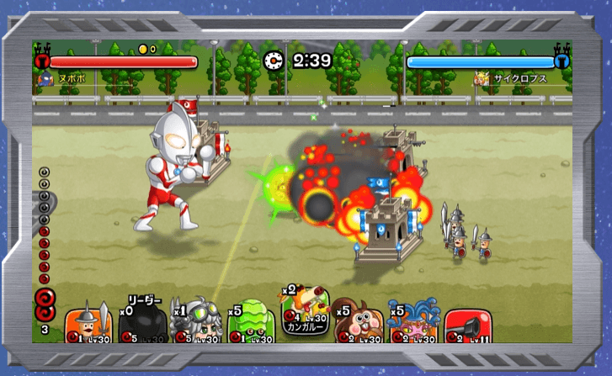

11|FOR デジタル・ゲーム
デジタル|リアルIPの熱量をつなぐゲーム・SNS連動企画を募集します
リアルIPの熱量を、デジタルへ
1
ゲーム内コラボ/限定アバター
ゲーム内コラボ画面
モック差し替え
2
デジタルスタンプ
3
SNSキャンペーン
4
配信連動/EC限定デジタル特典
ガチャ・アバター
写真差し替え
YouTubeサムネ
写真差し替え
ライブ配信画面
写真差し替え
5
ファンコミュニティ施策
リアル商品だけでなく、デジタル接点でもファンを広げる。
Notes:
デジタル・ゲームの皆さまへ。
ウルトラマンはリアルだけのIPではありません。ゲーム内コラボ、限定アバター、配信連動。歴代ヒーローと怪獣というキャラクター資産は、デジタル施策と非常に相性が良い領域です。

Slide 17
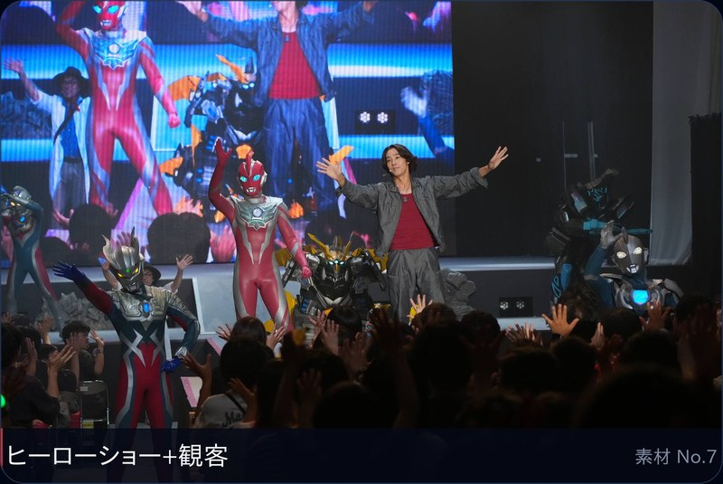
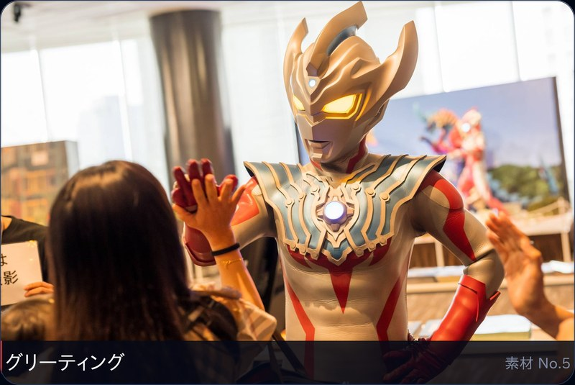
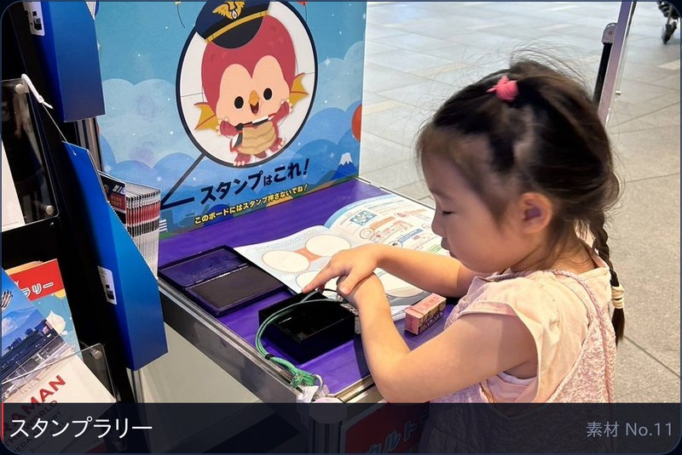
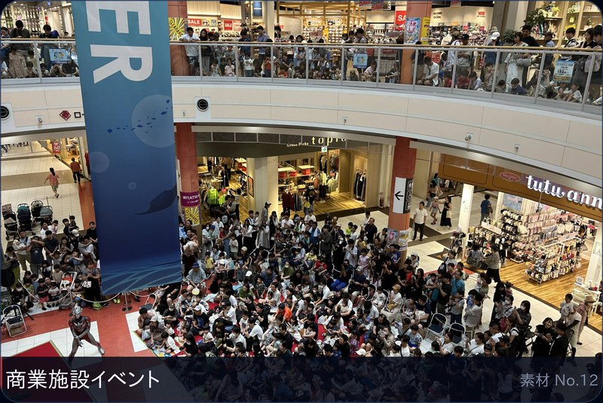
12|FOR イベント・施設・観光
イベント・観光|ウルトラマンが来場理由をつくり、物販・回遊までつなげます
ウルトラマンは、来場理由になる
1
ヒーローショー/グリーティング
2
撮影会
3
館内スタンプラリー/地域回遊
4
商業施設イベント/観光地コラボ
5
物販連動
来場理由を作り、購買理由につなげる。
Notes:
イベント・施設・観光の皆さまへ。ウルトラマンの最大の特長は「会いに来てもらえる」ことです。ヒーローショー、グリーティング、スタンプラリー。
来場理由を作り、そのまま館内の回遊と購買につなげる集客パッケージをご提案します。

Slide 18
13|FOR IP COLLABORATION
サンリオさん
会場にいらしていますので
ウルトラ本位のウルトラだけにメリットがあるような文言避けたいです
IPコラボで、新しいファン層へ
ウルトラマンと新たなステージへ
方向性 | ターゲット | 取組例
かわいい文脈 | 女性・ライト層 | 雑貨・文具(ぬいポーチ・マステ）・カフェコラボ
キャラクター文脈 | ファミリー・ギフト | 流通棚・ギフト雑貨・季節催事
ホビー文脈 | コレクター | フィギュア・ブラインドトイ
ヒーロー文脈 | キッズ | 玩具・玩具菓子
ウルトラマンの入口を広げつつ、IPコラボ先との相互誘導
Notes:
IPコラボは、それぞれのIPの入口を広げる装置です。かわいい文脈で女性・ライト層へ。ホビー文脈でコレクターへ。ウルトラマンがモフサンド、ベイブレードとのコラボで実証されています。コラボを起点に、新しい売場と新しいファン層を一緒に開拓しませんか。

Slide 19


13|FOR IP COLLABORATION
今後予定しているコラボ
IPコラボにとどまらず、企業キャラクターコラボも計画中
×
Notes:
※内部メモ(画面外配置を退避):サンリオさん会場にいらしています。
ここで企業キャラクターコラボの可能性と×解禁をうたって後半のスライドをなくすのはいかがでしょう

Slide 20
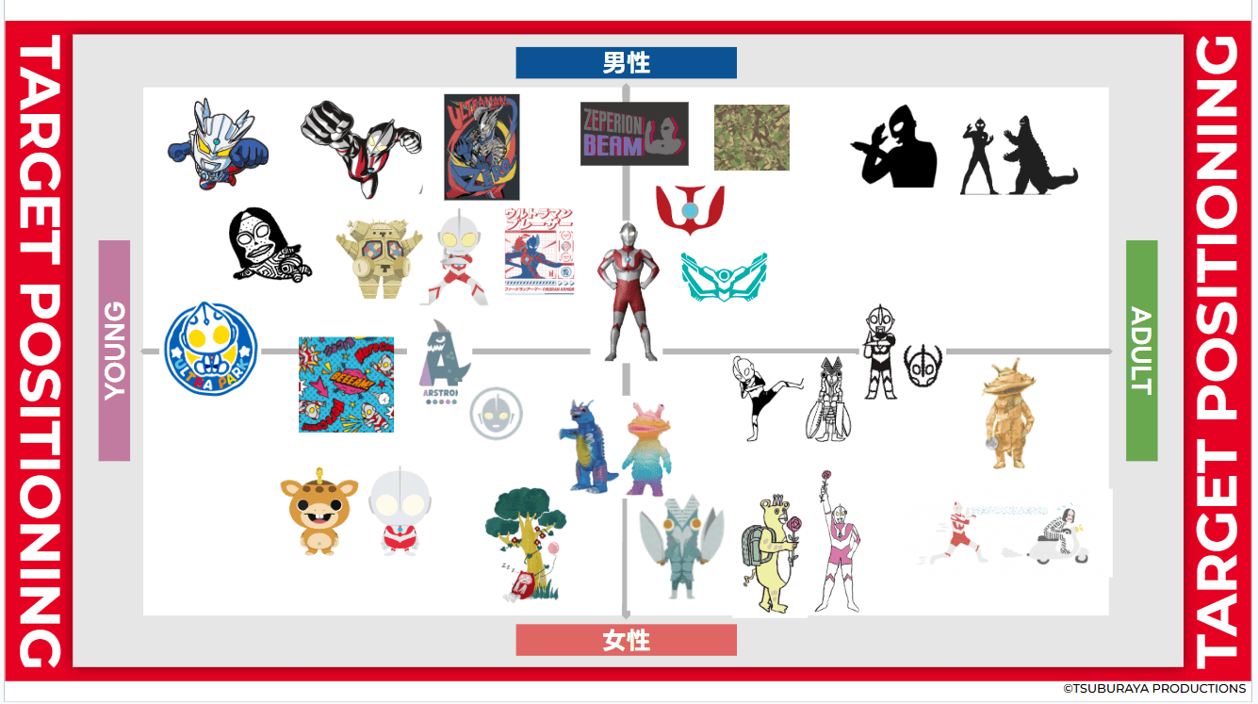
14|STYLE GUIDE PLATFORM
スタイルガイドを企業ごとの提案プラットフォームへ
素材を選ぶのではなく、売れる表現を一緒に組み立てる。
TARGET
×
CATEGORY
×
STYLE PARTS
企業別提案
ターゲット別ポジショニング(スタイルガイドバリエーション)
商品モック / 売場 / キャンペーン / デジタル施策
Notes:
現在も、多様なスタイルガイド、アートガイドをご用意しています。今後はさらに一歩進め、完成されたビジュアルを選んでいただくだけではなく、キャラクター、ポーズ、背景、パターン、カラー、ロゴなどを組み合わせ、企業ごとの顧客、商品、価格帯、販路に適した提案を一緒に作れる形へ進化させていきます。

Slide 21
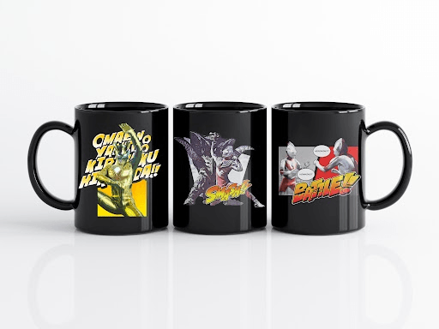


14|STYLE GUIDE PLATFORM
顧客・価格帯・販路別に、売れる表現を共同設計します
市場・顧客・価格・販路から逆算し、最適アートパーツを組み合わせる
幼児
小学生
大人
顧客・商品・売場によって、最適な表現は変わる。
Notes:
同じ雑貨でも、幼児向け、小学生向け、大人向けでは、必要なウルトラマン表現は全く異なります。皆さまの顧客に最適なウルトラマンを、一緒に設計していきます。

Slide 22






15|LAUNCH SUPPORT
商品化した後も、円谷プロが一緒に市場へ届ける
商品を発売するだけでなく、“売れる瞬間”を一緒に作る。
①発売前
期待をつくる
②発売時
話題を最大化
③ 発売後
拡散・購買をのばす
円谷プロの発信・販売接点を、発売前後すべての段階で活用いただけます
Notes:
今後、円谷が強化していくもう一つの価値が、商品化後のマーケティング支援です。
商品を作っていただき、監修して終わりではありません。円谷公式SNS、ULTRA MART、イベント、インフルエンサー、EC、店頭施策を組み合わせながら、発売前の期待形成、発売時の話題化、発売後の購買促進まで一緒に設計していきます。
ULTRA MARTも、すべての商品を大量に販売するための場所ではなく、新しい商品、新しいターゲット、新しいデザインを試し、原宿で話題を作り、全国の売場へ広げていく発信拠点として活用していきます。
商品化だけでなく、ファンと出会い、話題になり、売れるところまで、皆さまと一緒に作っていきます。

Slide 23
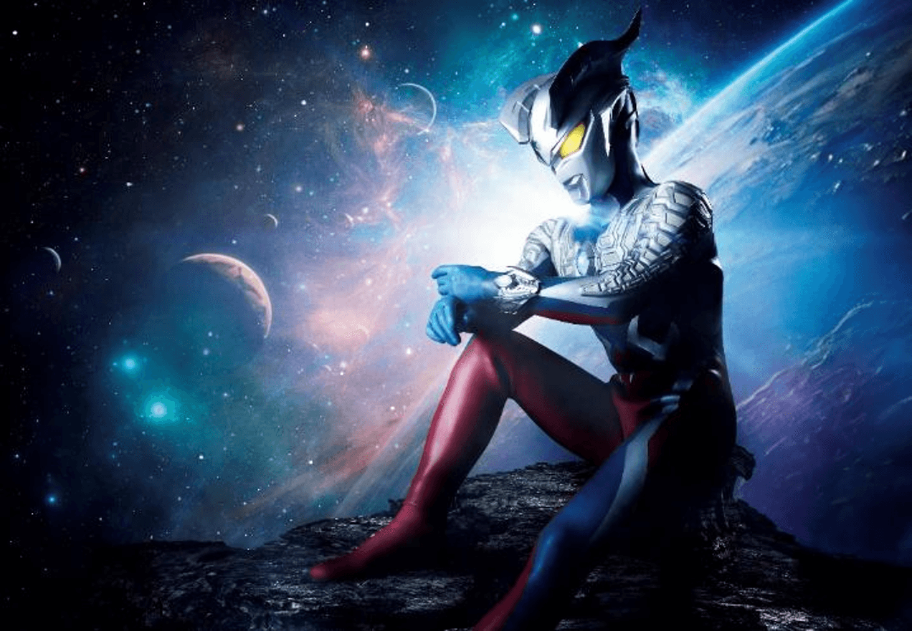

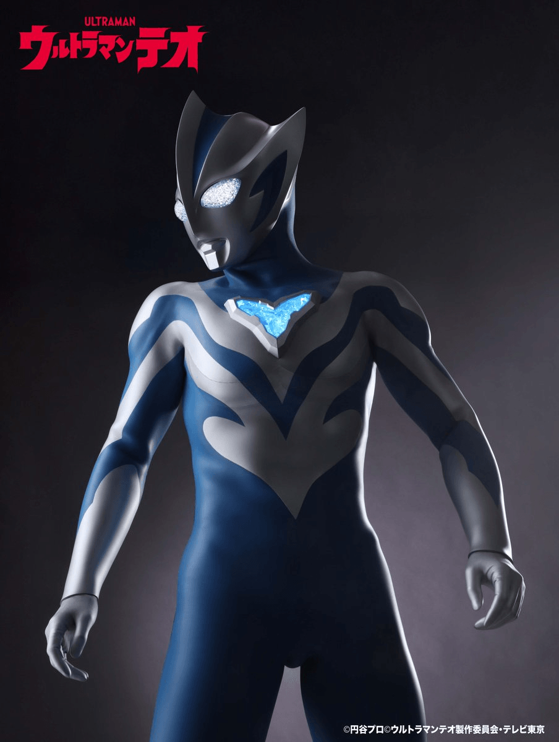
18|CONTENT
最後に、商機を支える作品展開
だから、商機は続く
作品が、商品化・販促・売場展開の理由を作る。
Notes:
最後に、この商機を支える作品の話をします。ここまでの提案が「続けられる」理由です。
2027年度以降の接点は3つ。TVシリーズが継続接点を作り、映画が大型の話題化を作り、配信・YouTubeがコアファン接点を広げます。
この3つが年間を通じて連動するので、商品もキャンペーンも単発で終わりません。
※ファクトチェック注記:RISINGビジュアルは確認用(for_confirmation)データ。投影可否[1]と確定版データを先方に要確認。
※冒頭に情報公開前の秘匿性の高い情報であることを、台本にも反映する

Slide 24
20|CONTENT × BUSINESS
作品が、商品化の理由を作る
作品 × 商機マトリクス
コンテンツ | 役割 | 商品化機会
TVシリーズ | 継続接点 | キッズ、文具、玩具
映画 | 大型話題化 | 食品、流通、広告、ホビー
配信・YouTube | コアファン接点 | コレクション、EC、プレミアム
イベント | 熱量化 | 物販、限定商品、施設集客
流通 | 購買接点 | 売場、POPUP、EC
作品の話ではなく、皆さまの事業機会の話です。
Notes:
この表が、本日のまとめです。コンテンツごとに、皆さまのカテゴリーの商品化機会が対応しています。作品の話をしているようで、実はずっと、皆さまの事業機会の話をしてきました。

Slide 25
ウルトラマンテオ

Slide 26

Notes:
ウルトラマンシリーズ60周年の大きなモメンタムを受け、市場全体が大変な活気に満ちております。
その牽引役として現在放送中のTVシリーズ『ウルトラマンテオ』も、各視聴プラットフォームにおいて高い支持を獲得し、好調なスタートを切っております。

Slide 27
映像投影・既存の放送中spot15秒
Notes:
既存の放送中spot15秒

Slide 28
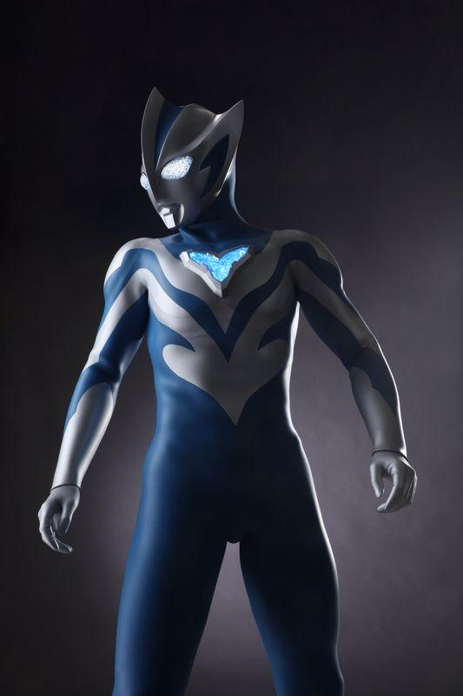
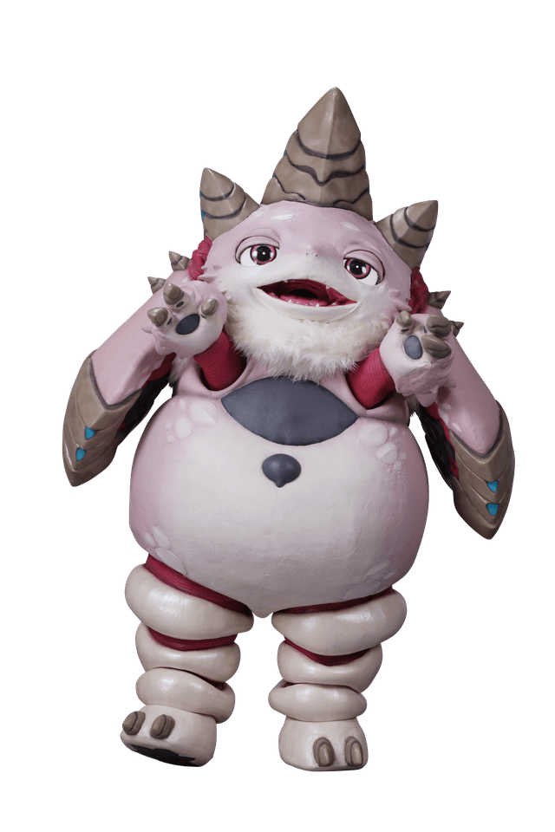
Notes:
本作の強みは、「故郷を失った独りぼっちのウルトラマン」という人間味あふれるドラマ性にあります。
主人公の苦悩や成長を丁寧に描いたドラマパートが、兄弟や親目線で応援したくなると共感を呼び、ファミリー層の「共感型・応援型消費」を強力に後押ししています。
また、相棒怪獣「プッチー」は、その愛らしいビジュアルからぬいぐるみや雑貨等のMD性が高く、従来のキッズ層に加え、女性層・ライトユーザーの新規獲得にも効果を発揮しております。

Slide 29
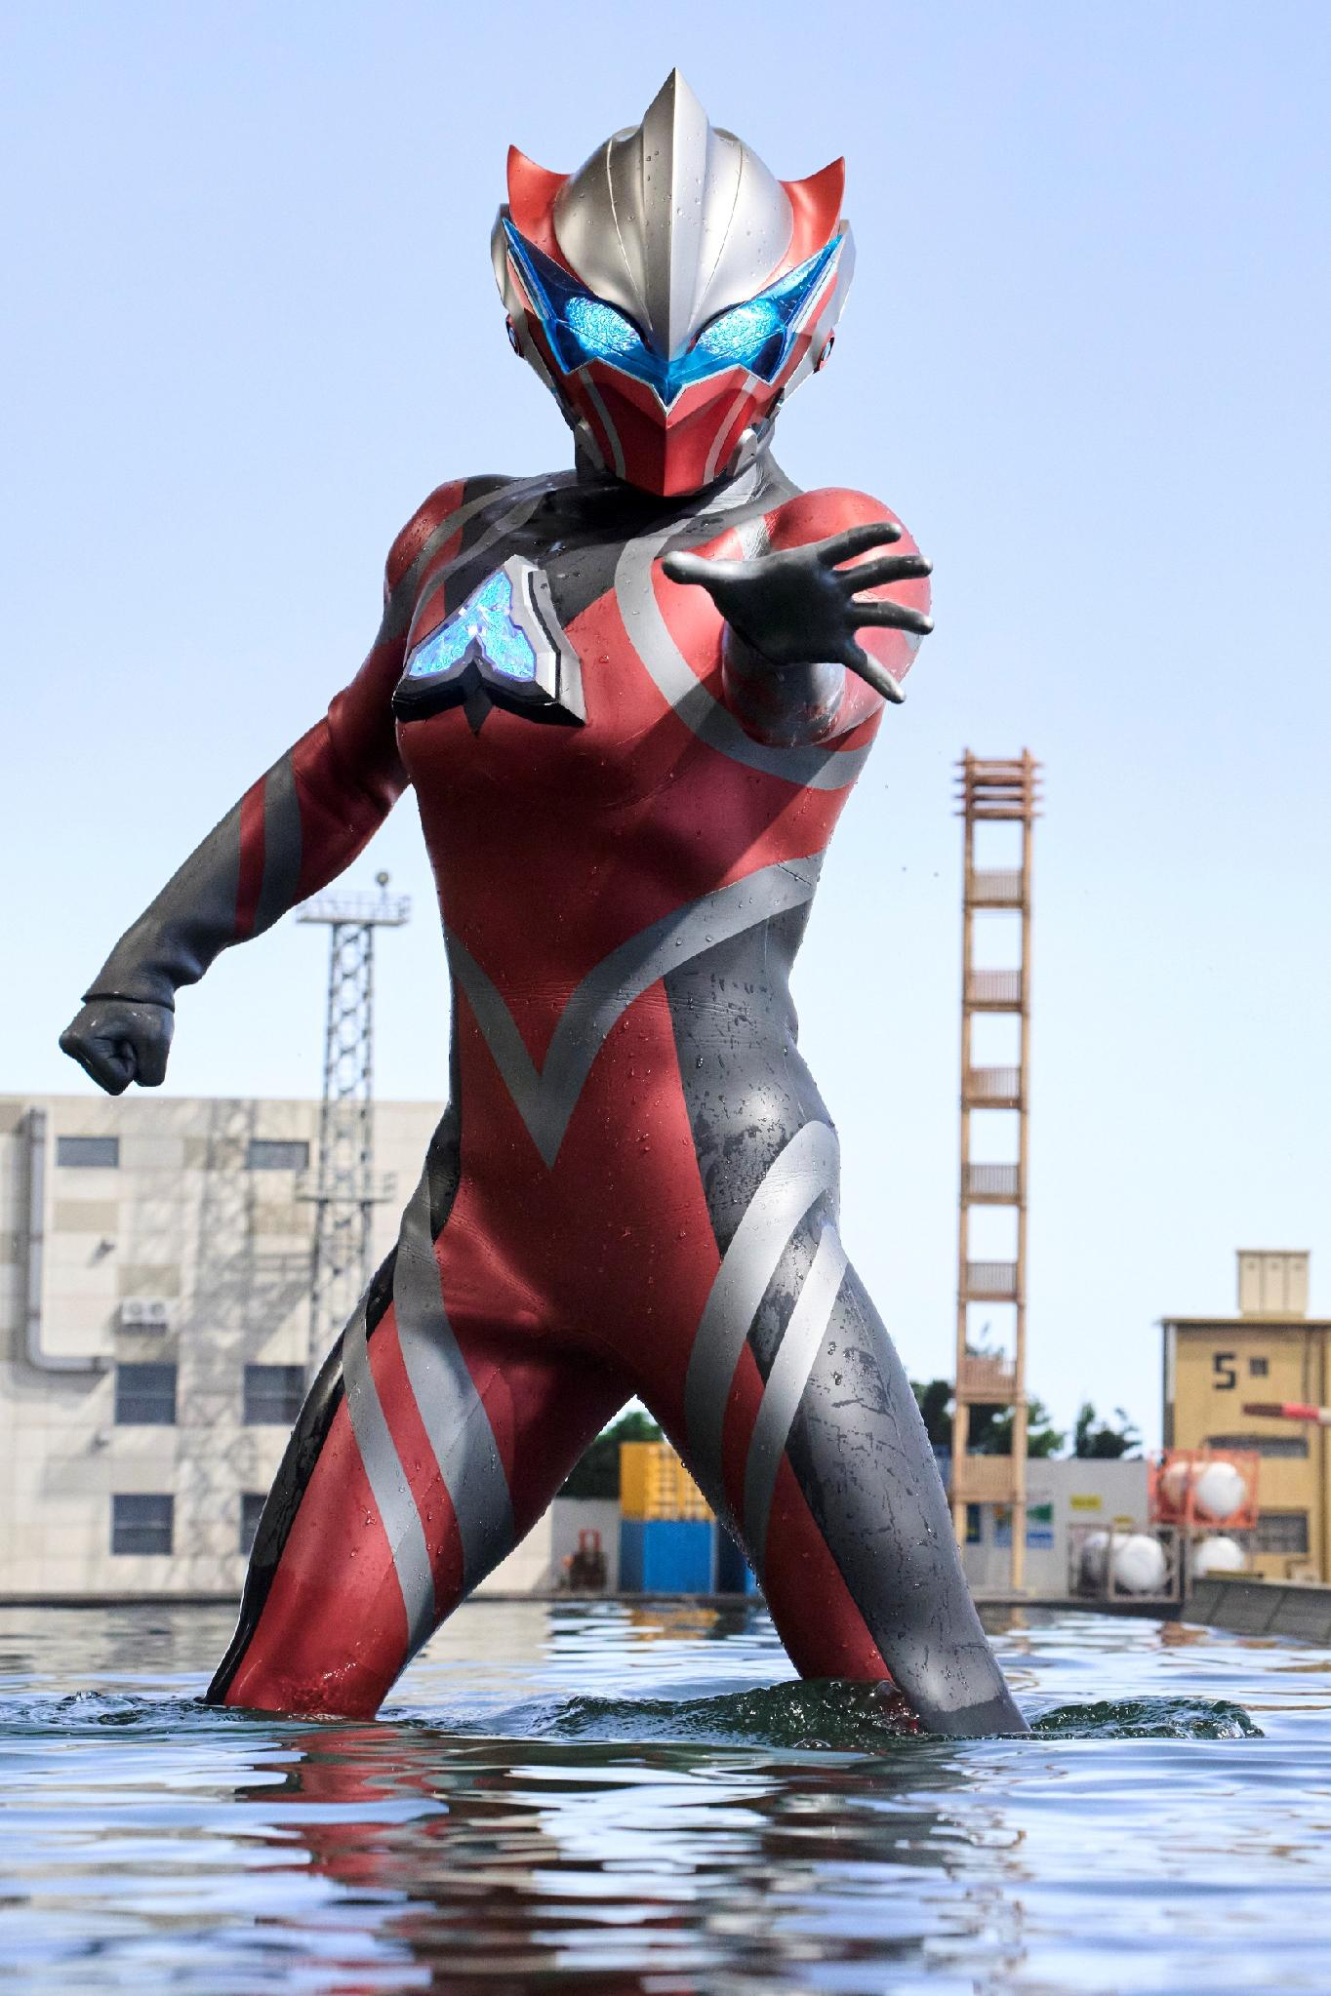
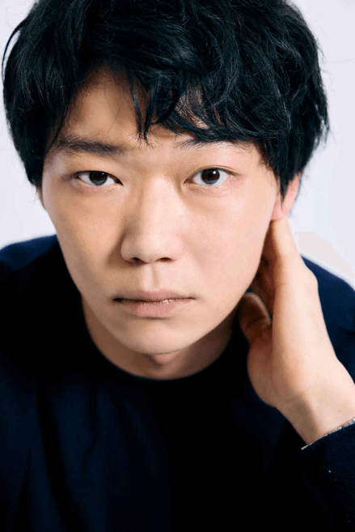
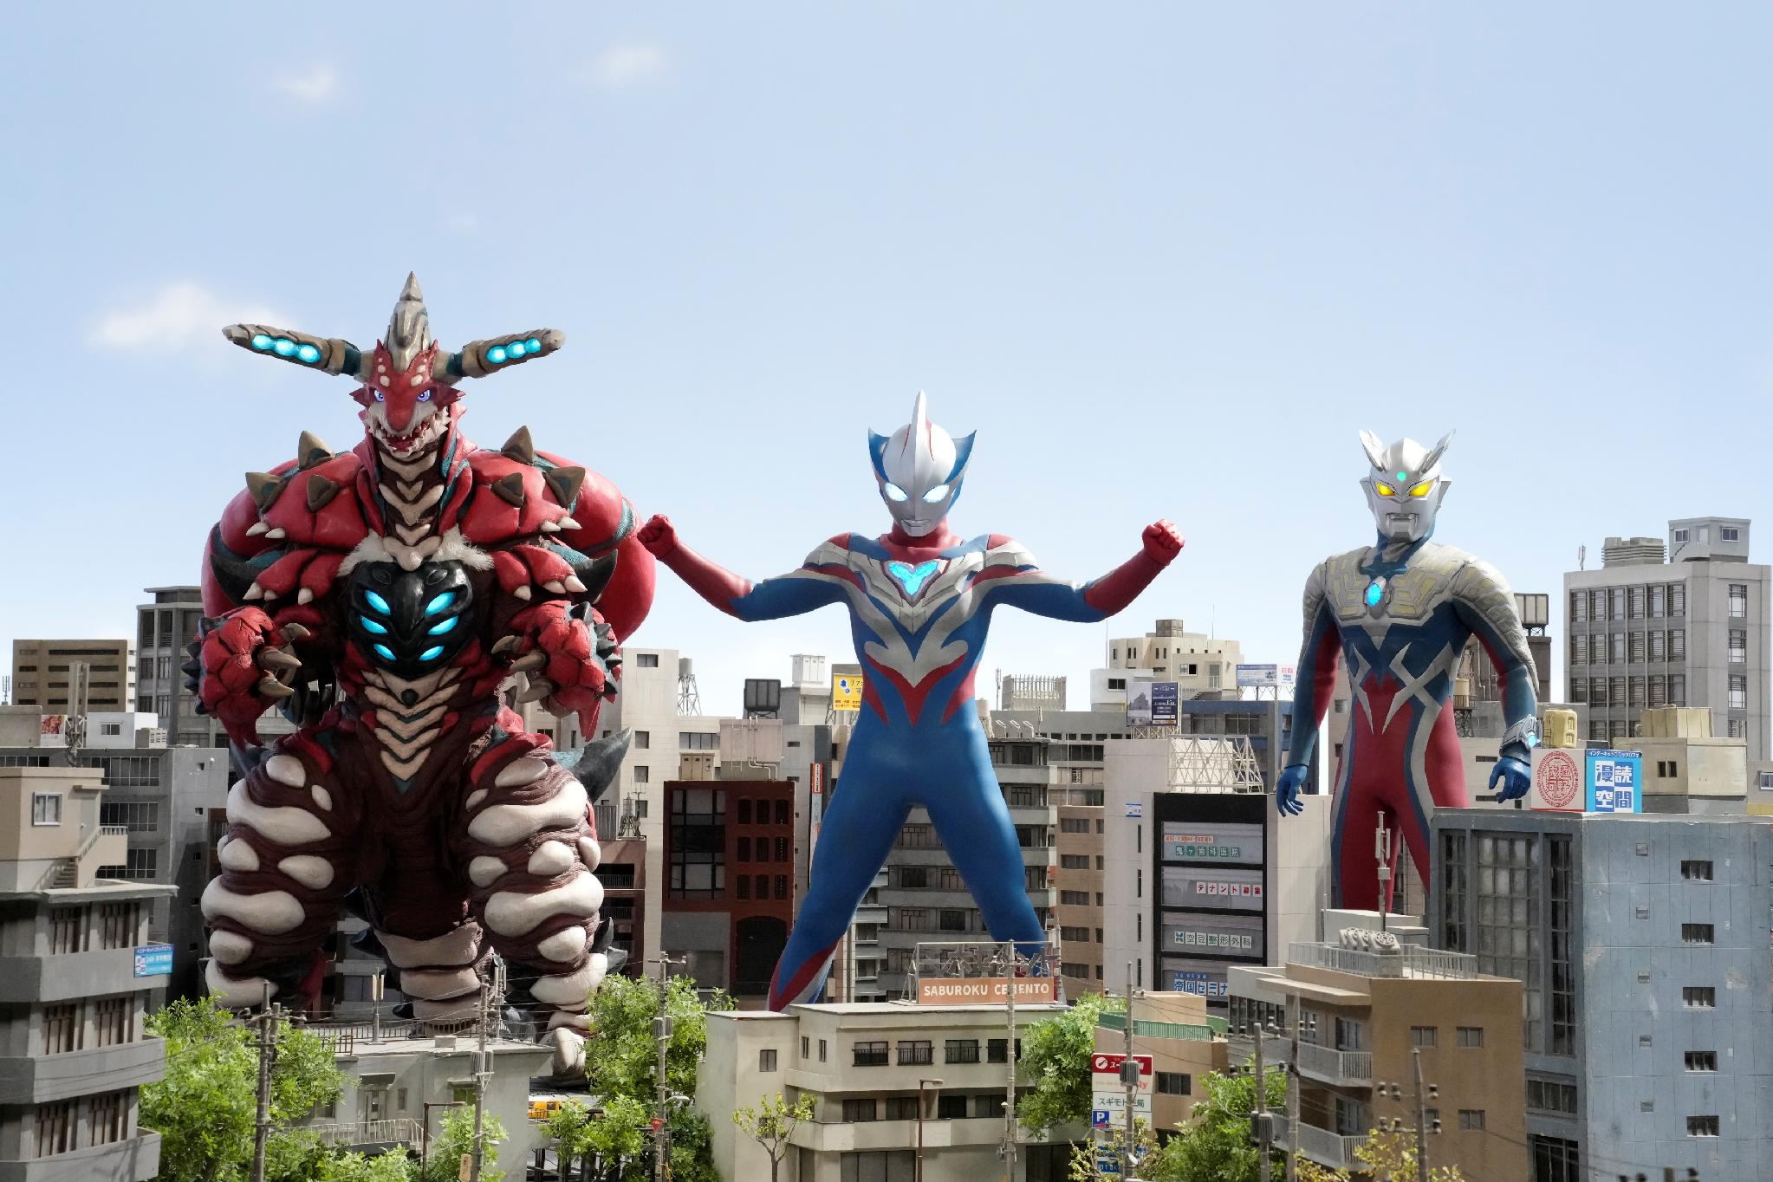
Notes:
この熱量をさらなるビジネスチャンスへと昇華させるべく、来年2027年2月には全国150館規模での劇場版公開が決定いたしました。 全国150館規模で公開する劇場版では、第1話でも登場した黒いウルトラマンが最大のライバルとなり、この人間態には、実力派俳優・笠松将（かさまつ しょう）さんを起用。
さらに、ニュージェネレーションの人気を牽引するウルトラマンゼロもゲスト登場。
集客力、そして強力な商品化・タイアップ商機を創出してまいります。ご期待ください。

Slide 30
映画 ULTRAMAN ZERO
Notes:
そして、シリーズ60周年の熱気は、来期2027年に「さらなる飛躍のフェーズ」を迎えます。
市場規模を飛躍的に拡大させる起爆剤として、シリーズ屈指の圧倒的な人気と認知度を誇る『ウルトラマンゼロ』を、2027年夏、「一般向け大型エンターテインメント映画」として全国展開いたします。

Slide 31


2009から現在
Notes:
ウルトラマンゼロの最大の強みは、その「圧倒的な顧客基盤の広さ」にあります。
2009年の映画での初登場から約15年。当時小学生としてゼロを応援していたキッズ層は、現在、消費と情報発信の中心を担う20代へと成長しています。
※内部メモ(スライドから退避):銀河伝説の良い画像あればそちらを入れてください

Slide 32
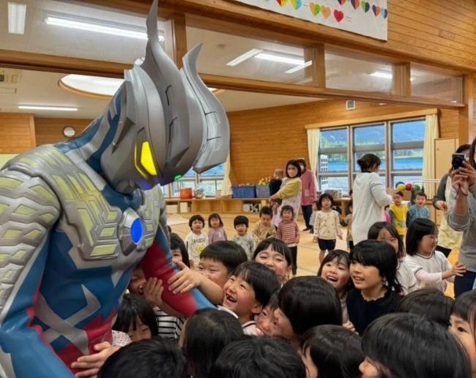
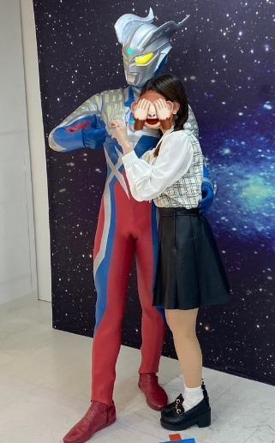
幅広いファン層を持つ『ゼロ』
Notes:
さらに、先ほどの『テオ』劇場版への客演も含め、現在に至るまで15年間絶え間なく市場に立ち続けたことで、
現在のキッズ・ファミリー層はもちろんのこと、20代〜30代の女性層、さらには大人ファンまで、世代と性別を超えた強力なファンコミュニティを構築しております。

Slide 33
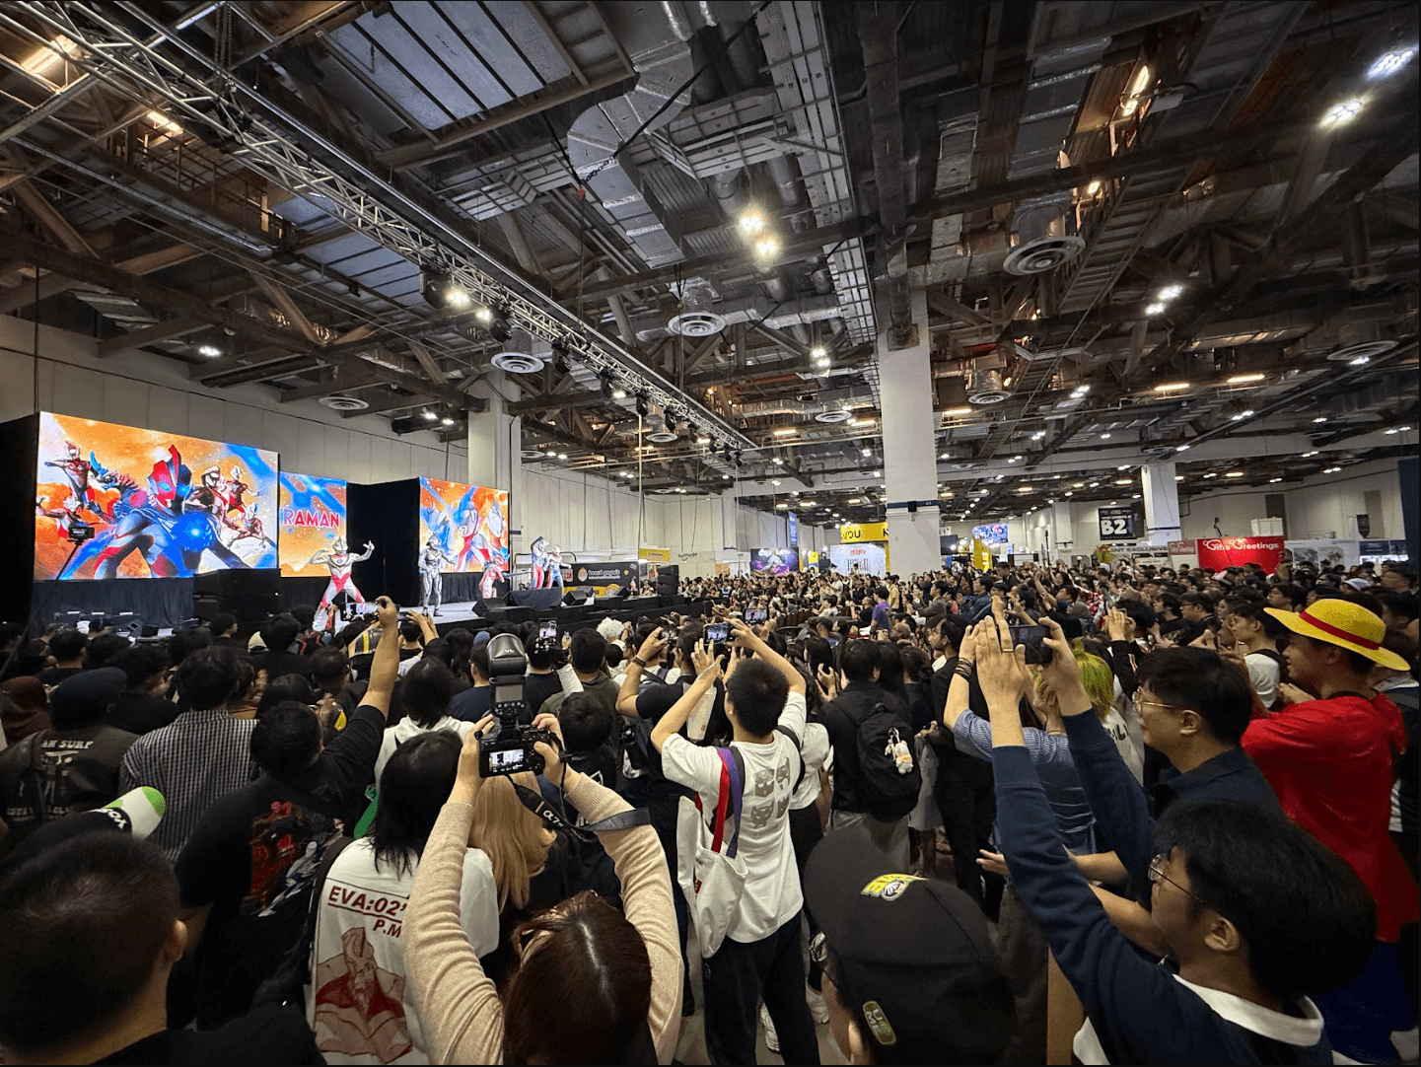
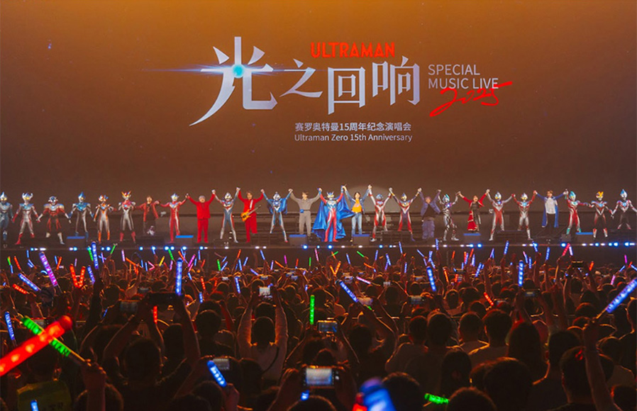
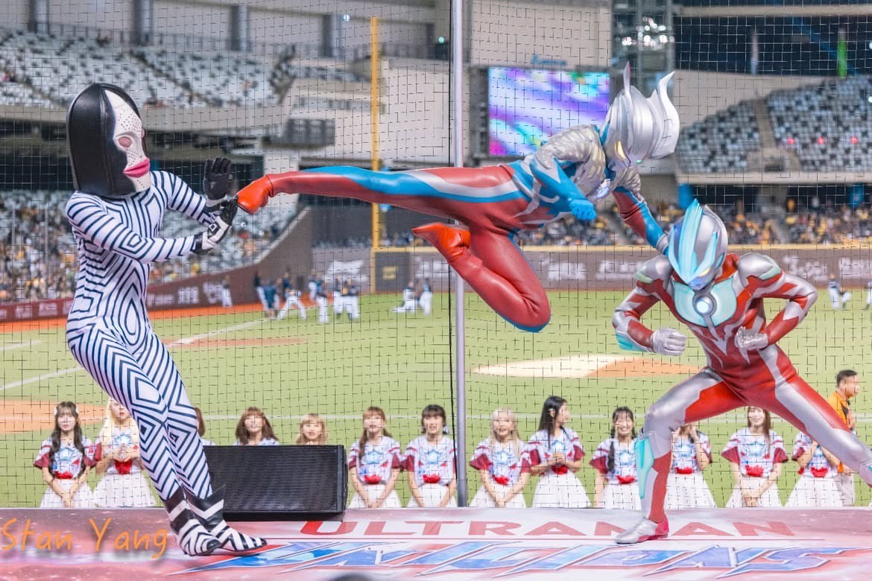

ウルトラマンゼロは海外人気を牽引
Notes:
また、ゼロのポテンシャルは日本国内にとどまりません。
中国・アジア圏をはじめとするグローバル市場においても、ウルトラマン人気の牽引役となっており、アジア展開やインバウンド、グローバルMDを推進されるパートナー様にとっても、極めて優位性の高いIPとなっております。

Slide 34

2027年8月27日 全国250館規模で公開！
CONFIDENTIAL|撮影・SNS投稿はお控えください
Notes:
この全世代型・グローバルIPであるゼロが、来年2027年8月27日、全国250館規模の大型スクリーン数で、全国の皆様に興奮と感動をお届けいたします。
本作をかつてない規模のビジネスイベントとするため、現在鋭意制作を進めております。ここでは、最新の映像を一部ご覧いただきます。

Slide 35
映像投影・村山チーム制作の紹介映像30秒程度
Notes:
いかがでしたでしょうか。
2027年以降、当社は従来のファミリー向け作品という枠組みを大きく超え、一般エンターテインメント市場全体へと、ウルトラマンブランドのターゲット層を拡張してまいります。

Slide 36

宮野真守
2027年1月中旬 情報解禁予定
CONFIDENTIAL|撮影・SNS投稿はお控えください
Notes:
本作を一般映画大作として成功させるべく、第一線で活躍する豪華キャスト陣を結集いたしました。
15年以上にわたりゼロの声優を務め、自身もトップアーティスト・俳優として絶大な集客力を誇る宮野真守さんが、本作で満を持して、主人公である変身者「モロボシ・シン」を俳優として演じます。

Slide 37

剛力彩芽
2027年4月下旬 情報解禁予定
CONFIDENTIAL|撮影・SNS投稿はお控えください
Notes:
さらに、ヒロインには女優・剛力彩芽さんをお迎えいたしました。
圧倒的な知名度と発信力を誇るキャスト陣の起用により、マスメディアやSNSにおける露出を最大化し、普段特撮作品に触れない一般層・女性層をも劇場へ強力に送客する宣伝戦略を展開いたします。

Slide 38


2027年7月 情報解禁予定
CONFIDENTIAL|撮影・SNS投稿はお控えください
Notes:
また、ケイン・コスギさん、関口メンディーさんをはじめとするトップクラスの肉体派俳優も多数出演いたします。
ハリウッドで培われた坂本浩一監督の演出とハイレベルなアクションにより、
一般層に届ける極上のエンターテインメント作品へと仕上げてまいります。

Slide 39

Notes:
もちろん、コアファンやMD市場が最も期待する要素も欠かしません。
シリーズ最凶にして最高の人気を誇る宿敵『ウルトラマンベリアル』との壮絶な死闘を、最新の映像技術と大迫力のアクションで描きます。
玩具・フィギュアからアパレル、広告タイアップまで、あらゆる協業領域で最高のビジネス効果をお約束します。
ぜひご期待ください。

Slide 40
2027年 新テレビシリーズ
Notes:
次に、2027年放送の新テレビシリーズのご紹介です。
まずはこちらの映像をご覧ください。

Slide 41
映像30秒
Notes:
いかがでしたでしょうか。
今回、従来の企画方針をゼロベースで見直し、いま世の中に何が求められているのか、どうすれば私たちのビジネスをさらに成長させることができるのかについて議論し、抜本的な改革を行いました。
1つ目の改革は、放送サイクルの見直しです。
これまで7月から12月までの2クールでテレビ放送を行って来ましたが、どうしても放送のない年前半の事業展開は、大人しくなる傾向にありました。
ここを改善し、年間を通して切れ目のない事業展開を実現したいと考えています。
2つ目の改革は、肝心要とも言える企画づくりです。
私たちには、2013年の『ウルトラマンギンガ』以来、20作品を超えるテレビシリーズを製作してきました。どの作品も、誠心誠意、作り上げてきたものではありますが、事業的には、凸凹があるのも事実です。
どんなエピソードがより多く視聴されたのか、どんな商品がより多く売れたのか、これまでの実績を分析し、「勝てる要素」を抽出し、本作の企画に盛り込んでいます。

Slide 42
全力で勝ちに行く
① 放送サイクルを見直し、切れ目のない作品展開
② 過去実績を徹底分析し、勝てる企画づくり
Notes:
私たちが成し遂げたいテーマ、それはビジネスパートナーの皆様と共に「全力で勝ちに行く」こと。
このために、従来のTVシリーズを見直し、「①放送サイクルの刷新」と、
過去のヒット実績を分析した「②勝てる企画づくり」の2つの戦略で展開いたします。

Slide 43



① 放送サイクルの刷新
2027年
2028年
10～12月
1～3月
4～６月
7～9月
テレビ
放送・前半
派生番組
放送・後半
総集編番組
劇場
劇場版公開
2月下旬～3月ごろ
イベント
年末年始
大型イベント
東京
夏休み
大型イベント
東京・大阪
11月上旬
東京
Notes:
新たな放送サイクルについて、ご説明します。
2027年の「E1」から放送開始は10月となります。
前半1クール目の放送が、10月から12月まで。後半2クール目の放送が、4月から6月まで。
分割2クール放送の間を、ニューイヤーEXPO、特別編上映、派生番組の放送でつなぎます。
さらに放送終了後の7月以降は、メインキャストが出演する大型催事を全国で展開することで、年間を通して切れ目のなく盛り上げます。
このサイクルを、2028年・2029年と継続することで市場に定着させ、皆様のビジネスの成長に貢献したいと考えています。

Slide 44










② 勝てる企画づくり
新ヒーローは、ウルトラマンゼットの幼馴染
歴代人気の高い “フュージョンヒーロー”
※無断転載・引用禁止※
ティガ
ギンガ
パワード
グレート
ゼロ
ゼット
CONFIDENTIAL|撮影・SNS投稿はお控えください
Notes:
次に企画づくりです。
本作の主役は、「ウルトラマンゼット」以来、7年ぶりとなるフュージョンヒーローです。
歴代ヒーローの力をかりるフュージョンヒーローは、
「オーブ」「ジード」「ゼット」と、いずれも高い人気があり、商業的にも大きく成功してきたという実績があります。
ティガとギンガ、パワードとグレート、ゼロとゼット。いまの20代後半から40代の親世代が子供の頃熱狂したヒーローたちの力をかりて、パワーアップしていきます。

Slide 45





② 勝てる企画づくり
歴代ヒーロー客演で盛り上げる
Notes:
さらに、ギンガ、ゼット、ブレーザー、アーク、オメガなど、歴代ヒーローが次々に客演し、常に、視聴者を盛り上げます。ヒーローに変身する歴代主演キャストの出演も、複数、検討しております。

Slide 46


② 勝てる企画づくり
怪獣に登る防衛隊＋味方ロボ
Notes:
4年ぶりとなる防衛隊も登場します。怪獣によじ登って戦う破天荒な防衛チーム、そしてセブンガ―、アースガロンなど商業的な実績も高い味方ロボットの活躍を描きます。

Slide 47

Notes:
タイトルは、『ウルトラマンデルタ』。危険を顧みず巨大怪獣に挑む物語を、登山家に見立て、ロゴの背景には大きな三角マークがそびえています。
本作は今年秋からの撮影開始を予定しています。これからの続報にどうぞご期待ください。

Slide 48
配信シリーズ
Notes:
最後に、当社独自の強みである「配信シリーズ」の戦略についてご紹介します。
ウルトラマンシリーズ最大の優位性は、単一の作品にとどまらず、壮大なユニバースを共有する「オールウルトラマン・群像劇」を展開できる点にあります。

Slide 49



Notes:
今後制作を予定している配信シリーズでは、新旧100体以上のキャラクターが次々と登場いたします。
これにより、現行TVシリーズ作品だけではカバーしきれない「多彩なキャラクターMD商機の創出」、「過去作IPの周年事業化」、
また全国で開催される「ライブ・イベント事業との強い連動」、
そして「デジタル顧客接点のアクティブ化」を実現してまいります。
パートナーの皆様が保有する多様なターゲットや商品カテゴリーに最適化できる、強力なビジネスプラットフォームとしてもご活用ください。
（〜映像投影〜）
ご清聴ありがとうございました。

Slide 50
映像：これまでの映像纏め、15-30秒目安

Slide 51
17|START TODAY
本日から受付開始
個別商談・企画相談、いま登録できます
QRコード
本番URL発行後に差し替え(7/18)
QR登録 → 担当者連絡(2営業日以内)→ 個別商談 → 素材共有 → 企画検討
早期にご相談いただいた企業様から、具体的な企画検討を進めます。
Notes:
ここで、本日一番大事なご案内です。いまこの瞬間から、個別商談の受付を開始します。お手元のスマートフォンで、このQRからご登録ください。相談カテゴリを選ぶだけ。登録いただいた企業様には、担当者から順にご連絡し、個別商談、素材共有、企画検討へ進みます。この後のコンテンツ紹介の間も、QRは画面の隅に残しておきます。【運営】QRは最低60秒表示。以降のスライドでも画面隅に残す。
※ファクトチェック注記:「登録は約3分」「担当者連絡1週間以内」はフォーム・運用の確定前。7/18のQR発行までに確定させ、できない場合は表現を調整。

